Slide 1
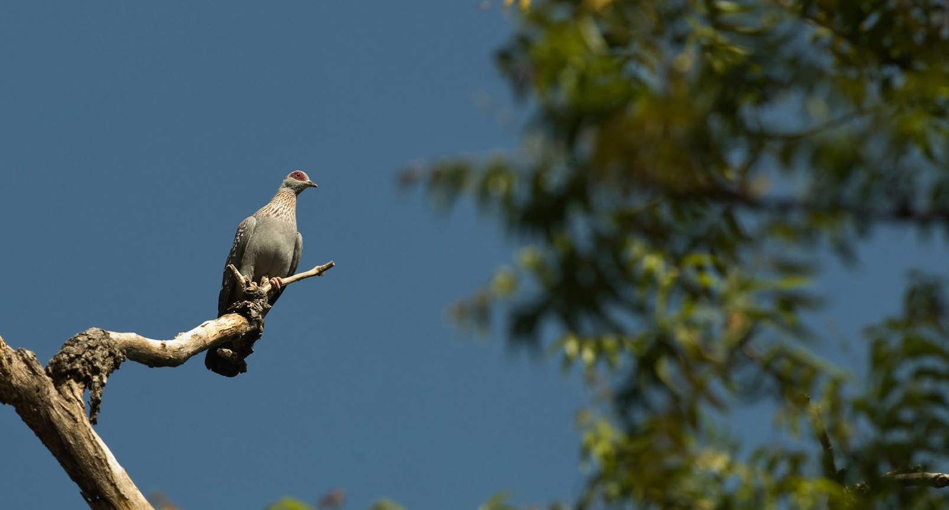
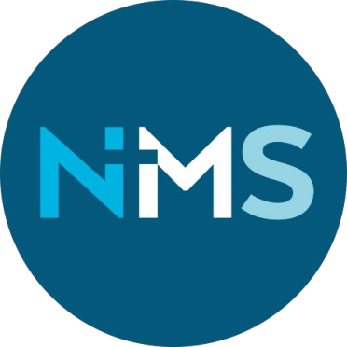
KAMERUN
En presentasjon av NMS sitt engasjement i landet
©OLE HENRIK KALVIKNES/NMS

Slide 2
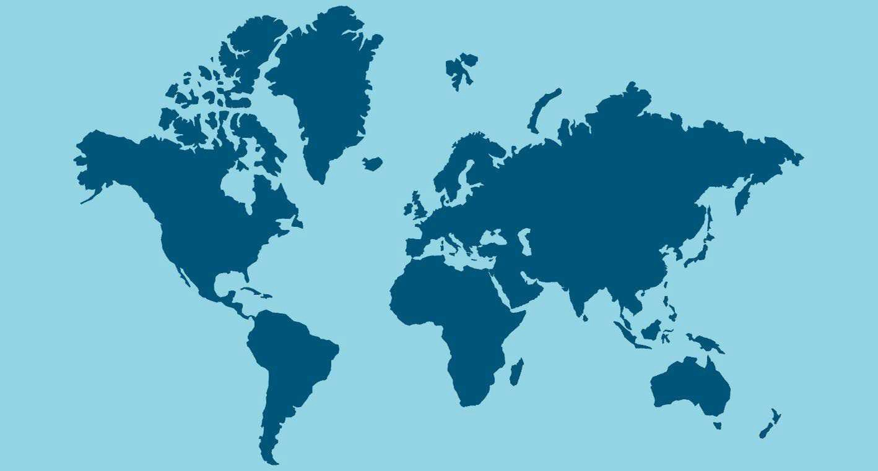
KAMERUN

Slide 3
FAKTA
27,2 mill. innbyggere
24 større språk + engelsk og fransk
Youndere er hovedstaden
Republikk, interne konflikter
ca 38% katolikker ca 25% protestanter ca 7% andre kristne ca24% muslimer
+ animister/andre
©HARALD SOLÅS/NMS

Slide 4
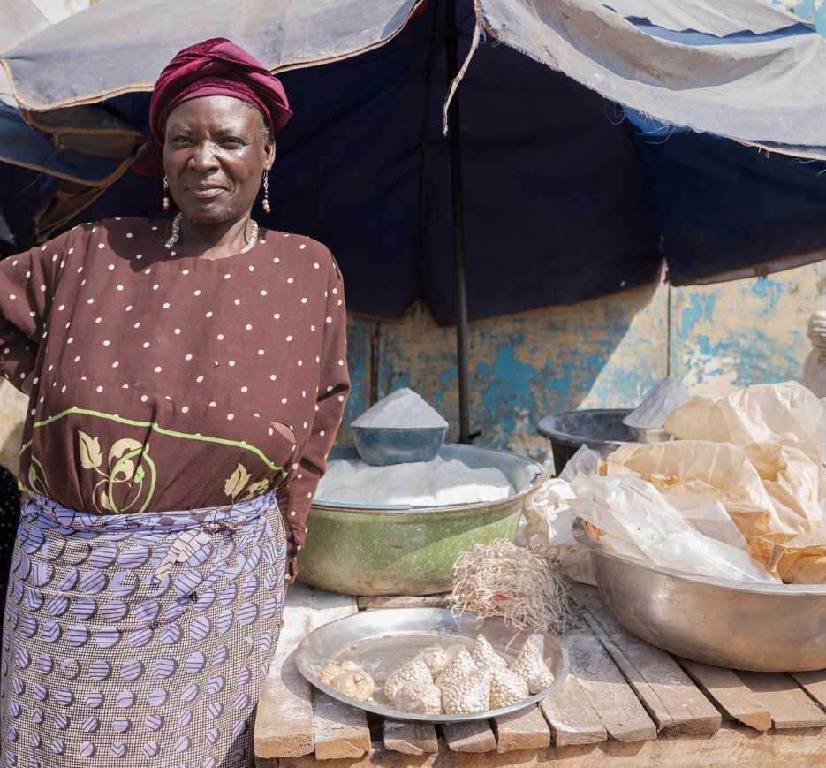
Kamerun ligger i hjertet av Afrika.
Et mangfold av språk, kultur og religioner samt enorme naturressurser preger landet.
Til tross for mange ressurser, bærer landet preg av mye fattigdom.
©MARIA INDRØY RISANGER/NMS

Slide 5
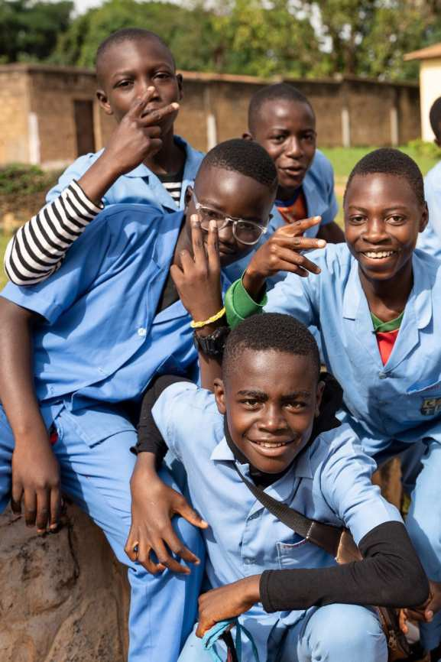
DETTE ER VI MED PÅ
Evangelisering og teologisk utdanning
Inkluderende utdanning
Konfliktforebygging gjennom dialog
Bærekraftig miljøarbeid
©MARIA INDRØY RISANGER/NMS

Slide 6
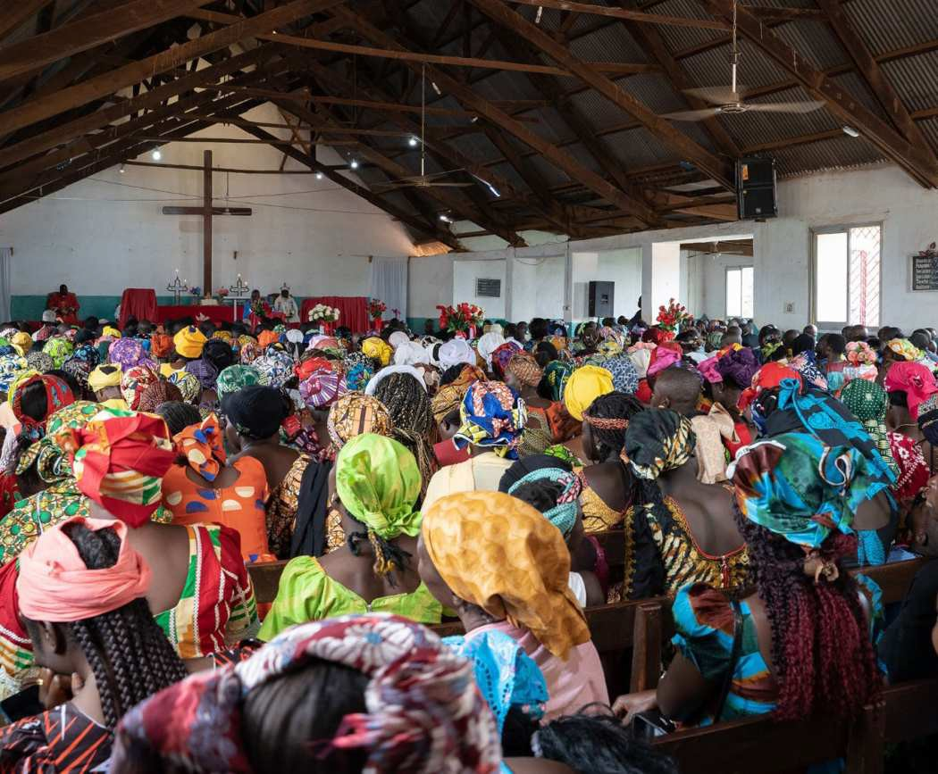
For 100 år sidan kom de første norske og amerikanske misjonærene til Nord-Kamerun.
I dag er EELC en livskraftig nasjonal kirke med nær
en halv million medlemmer.
©MARIA INDRØY RISANGER/NMS

Slide 7
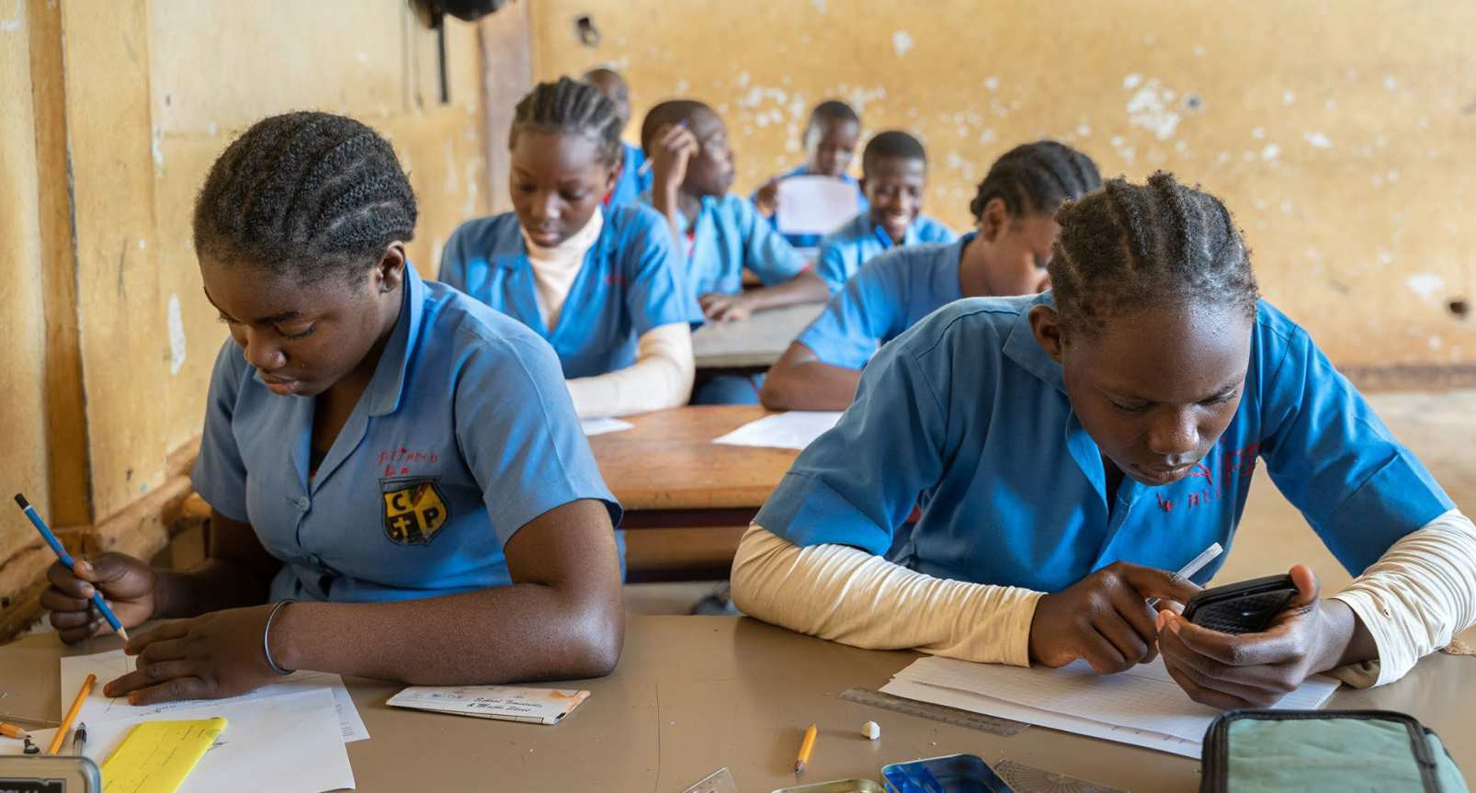
EELC ønsker å bidra
til positiv samfunnsutvikling og driver flere skoler, sykehus og helseinstitusjoner samt bibel- og presteskoler
i tillegg til språkarbeid.
©MARIA INDRØY RISANGER/NMS

Slide 8
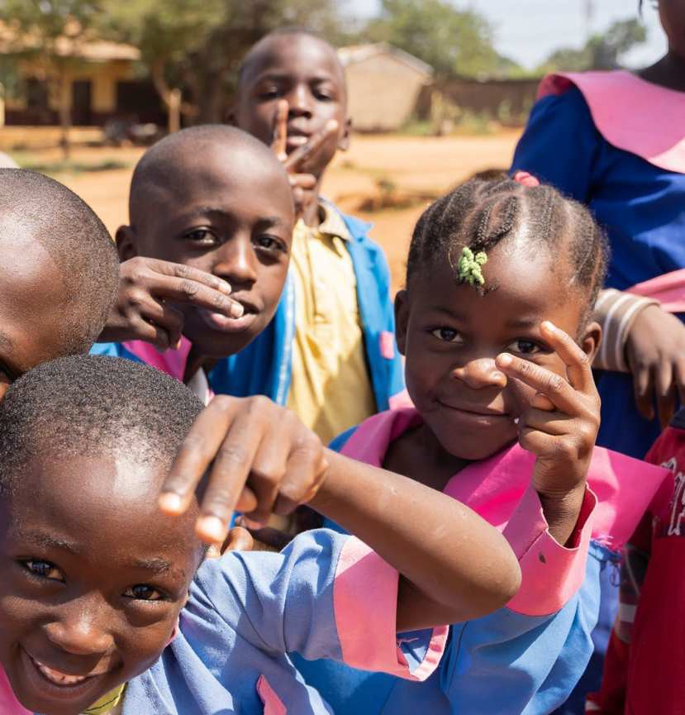
Døveskolen i Ngaoundere har siden den ble etablert for noen år siden,
blitt et svært populært tilbud til barn som tidligere var gjemt bort.
Elevene får tilbud om skolegang uavhengig av religiøs bakgrunn.
©MARIA INDRØY RISANGER/NMS

Slide 9
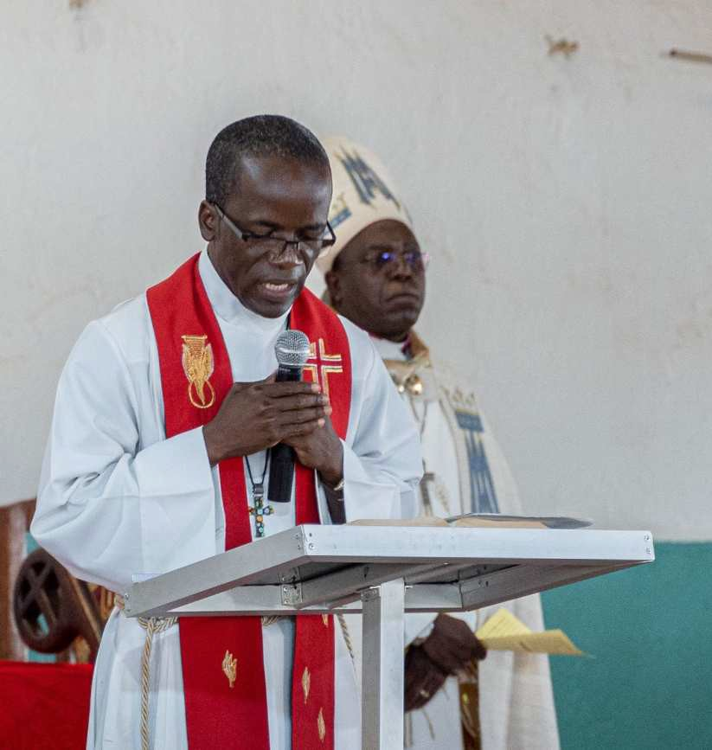
NMS ønsker å bidra til at kirken får gode og kompetente menighetsledere.
Støtte til utdanning av prester og andre kirkelige ledere er derfor et viktig satsingsområde.
©MARIA INDRØY RISANGER/NMS

Slide 10
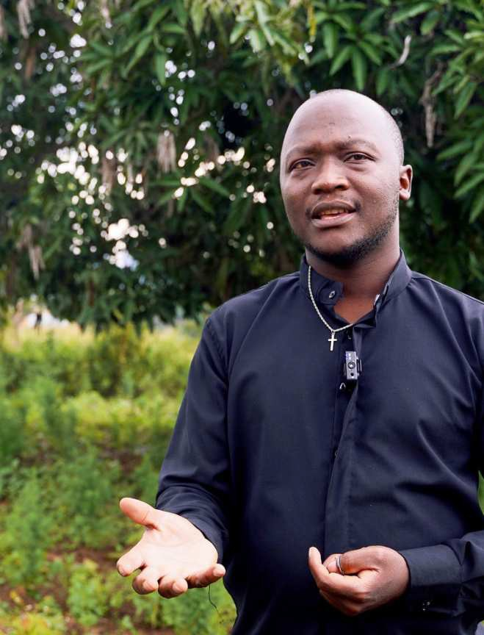
EELC vil ta vare på skaperverket:
Utfordrer medlemmene til å arbeide mot avskoging og forurensning.
Oppfordrer til å minske bruk av sprøytemidler i landbruket.
Støtter bygging av ovner som bruker mindre ved, gir bedre utnyttelse av energien og sørger for færre røykskader under matlaging.
©MARIA INDRØY RISANGER/NMS

Slide 11
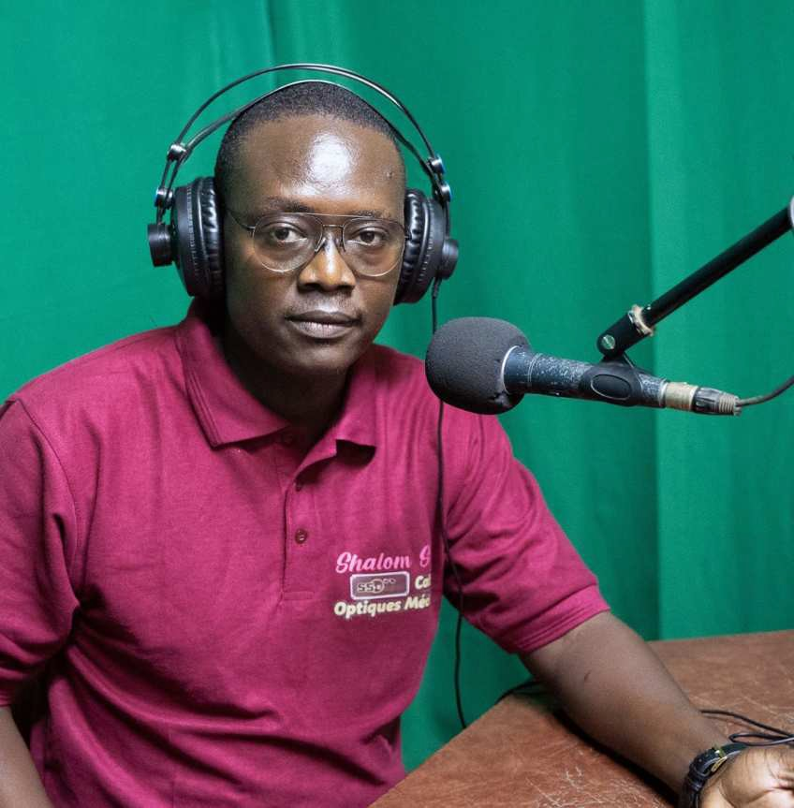
NMS støtter radiostasjonen Sawtu Linjiila, som er et samarbeid mellom protestantiske kirker i Nord-Kamerun og nabolandene.
Radioen er svært populær blant fulani-nomadene, og sender program med råd om dyrehold, helse, hygiene og utdanning i tillegg til bibelundervisning.
©MARIA INDRØY RISANGER/NMS

Slide 12
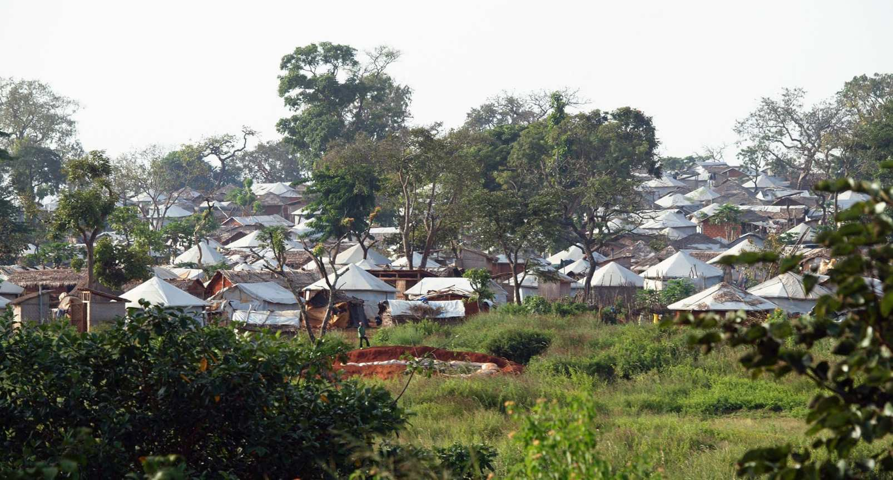
I tillegg til å forkynne evangeliet, ønsker EELC
å bidra til fredelig
sameksistens mellom ulike folkegrupper, både muslimer og kristne.
©HARALD SOLÅS/NMS

Slide 13
NMS sin visjon er
EN LEVENDE KIRKE OVER HELE JORDEN
TAKK for at du er med og bidrar til det!

Slide 14
Finn historier, blogg og mer informasjon om menighetens misjonsprosjekt her:
nms.no/finndinmenighet

Slide 15
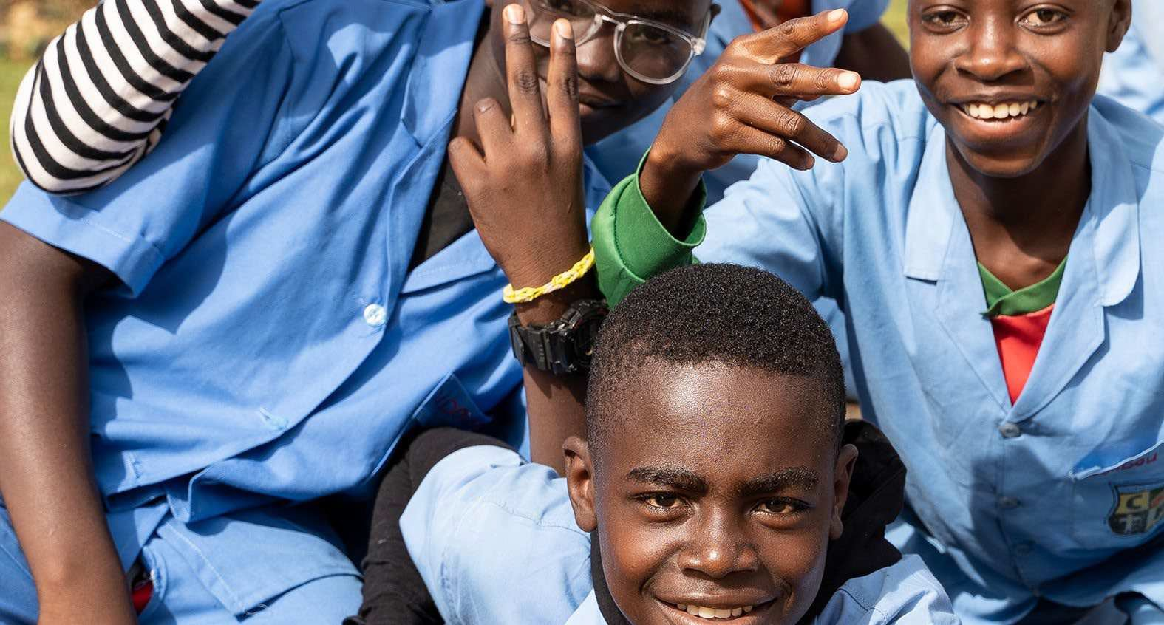
SAMMEN
forandrer vi
VERDEN!
Foto: Maria Indrøy Risanger/NMS

